Slide 1
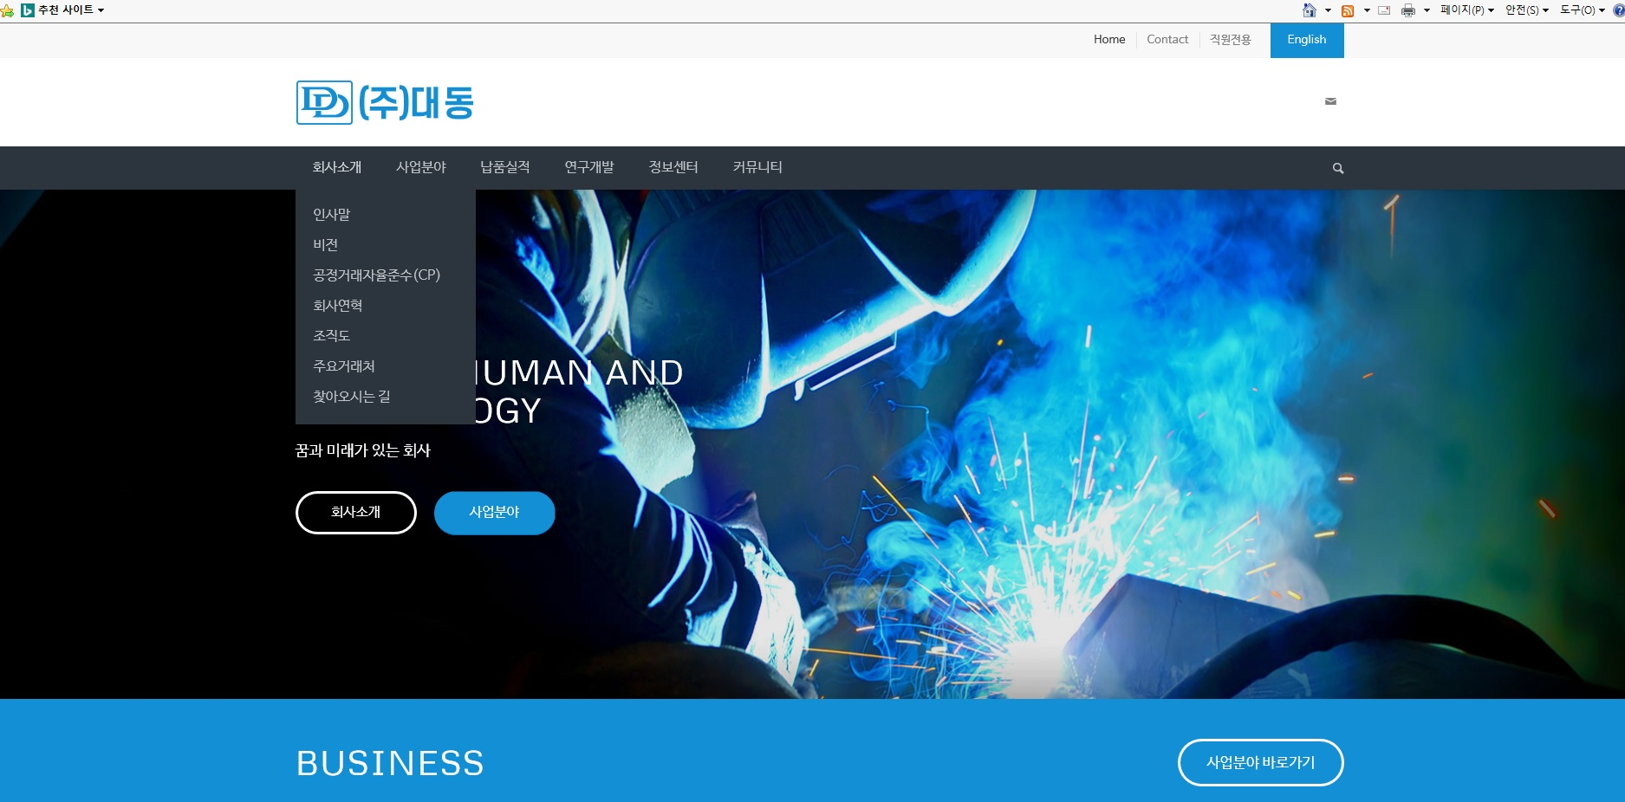
1. 회사홈페이지(http://www.ddemco.co.kr) 접속 후 상단 직원전용 탭 클릭.

Slide 2
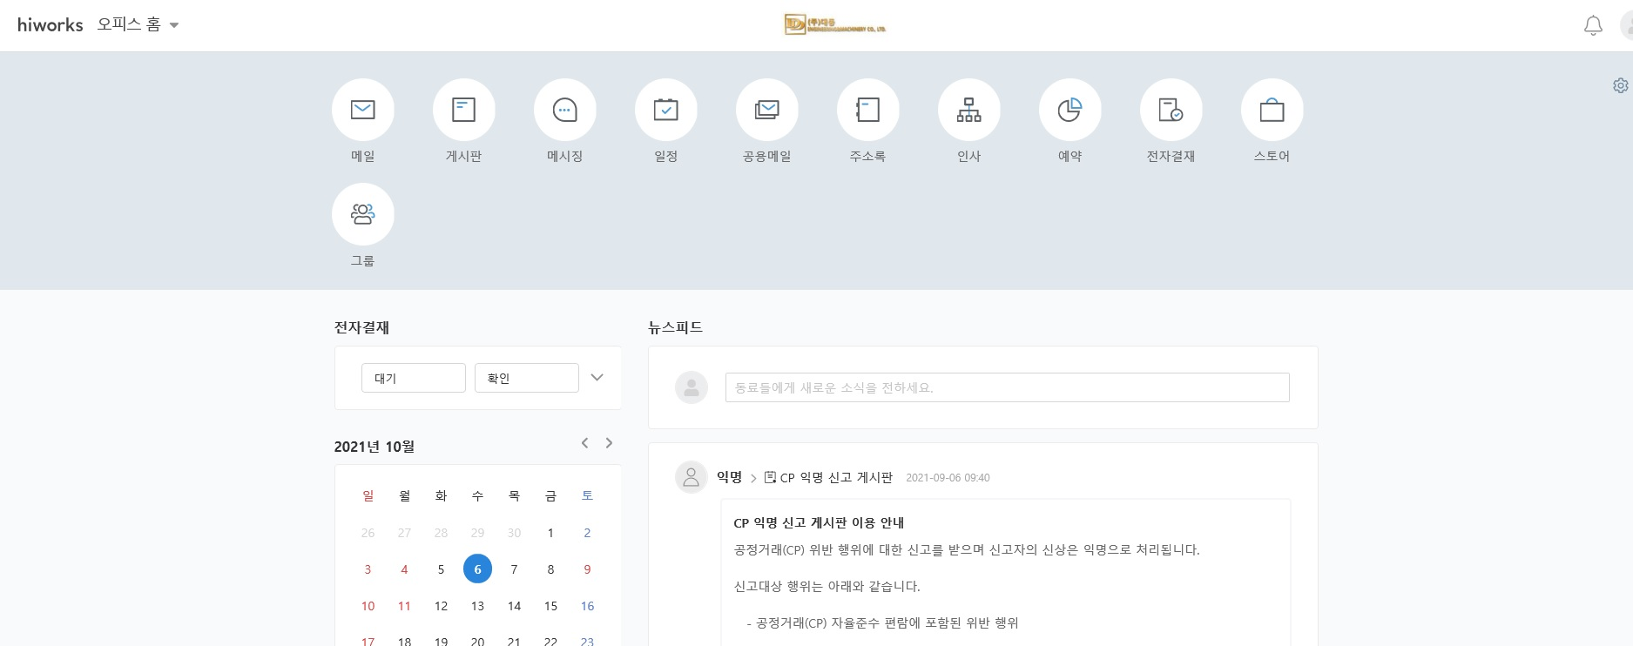
2. 게시판 클릭.

Slide 3
3. 글쓰기 클릭.

Slide 4
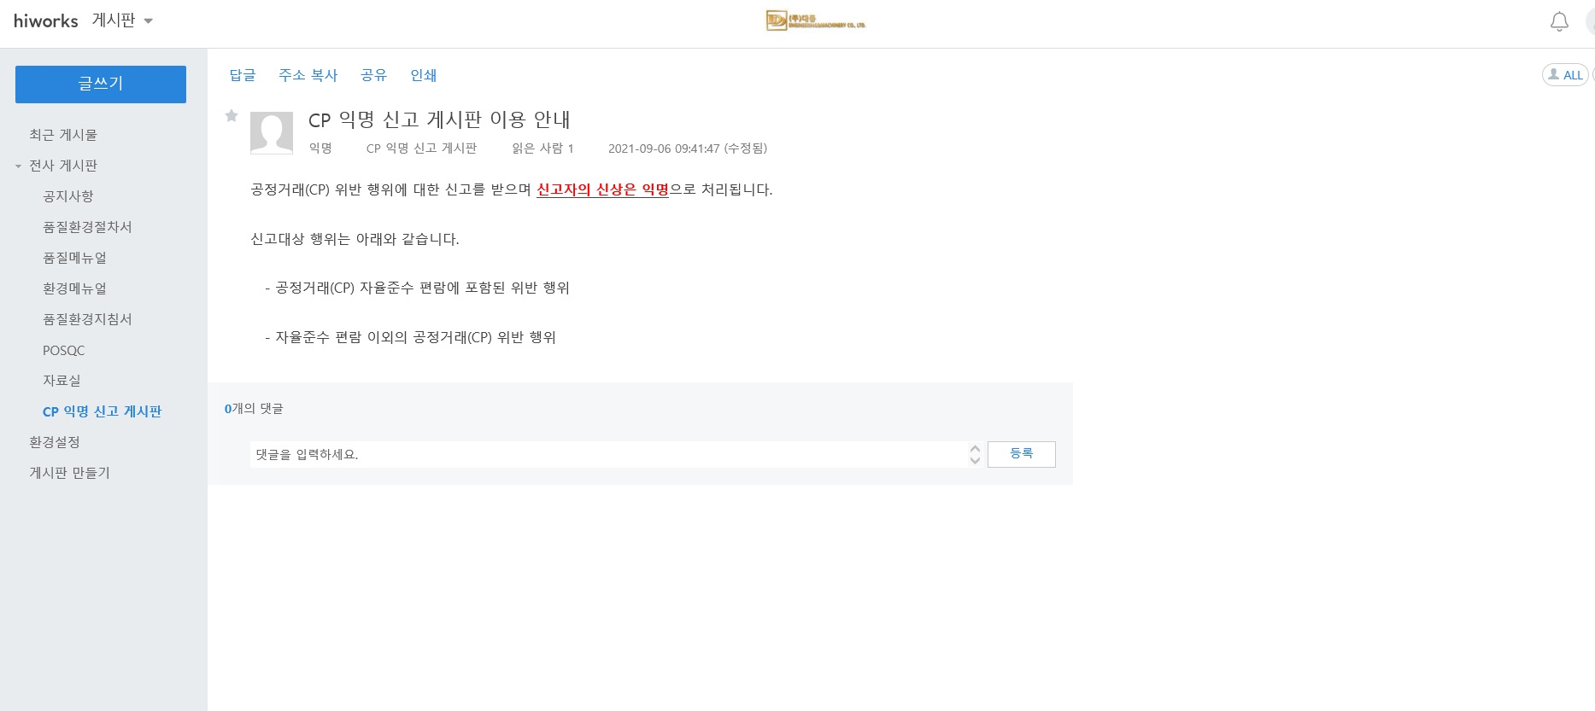
■ 신고자의 신상은 익명으로 처리 됩니다.

